Slide 1
Управление качеством вод
Лекция №6

Slide 2
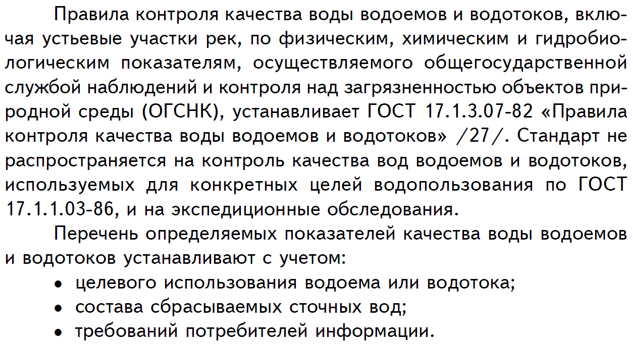
Организация и методы контроля качества воды

Slide 3
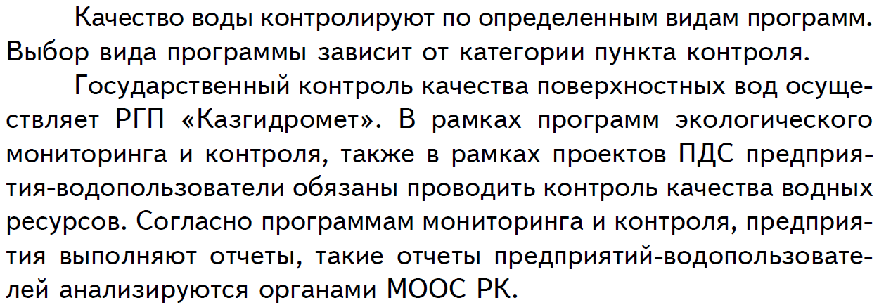
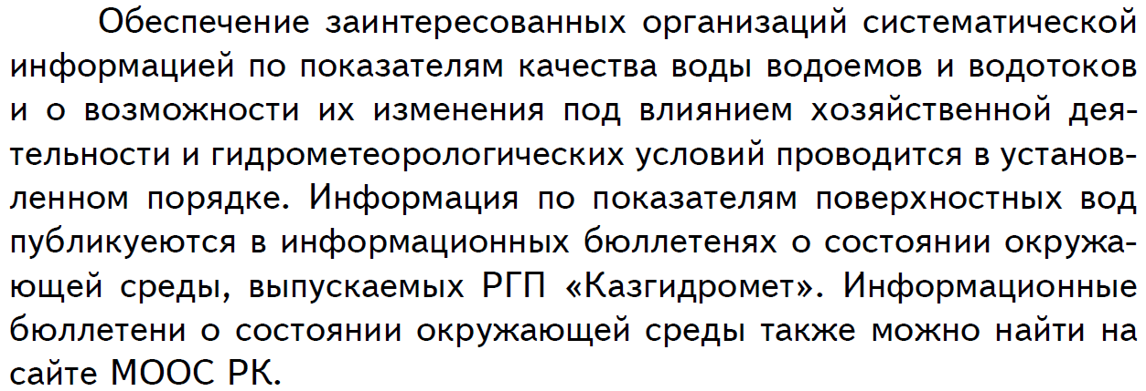
Организация и методы контроля качества воды

Slide 4
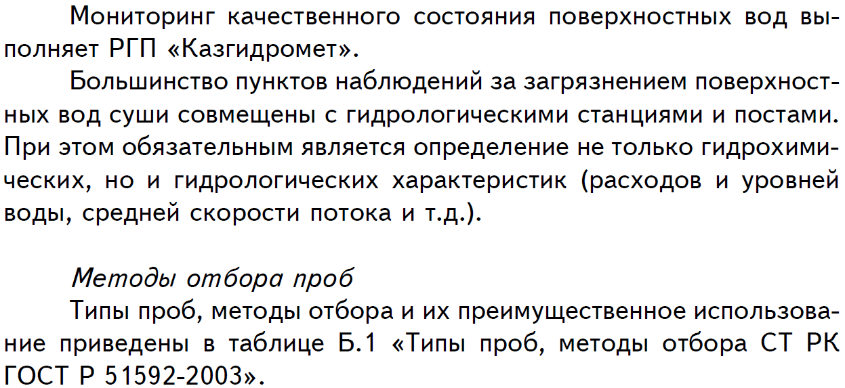
Мониторинг качественных характеристик

Slide 5
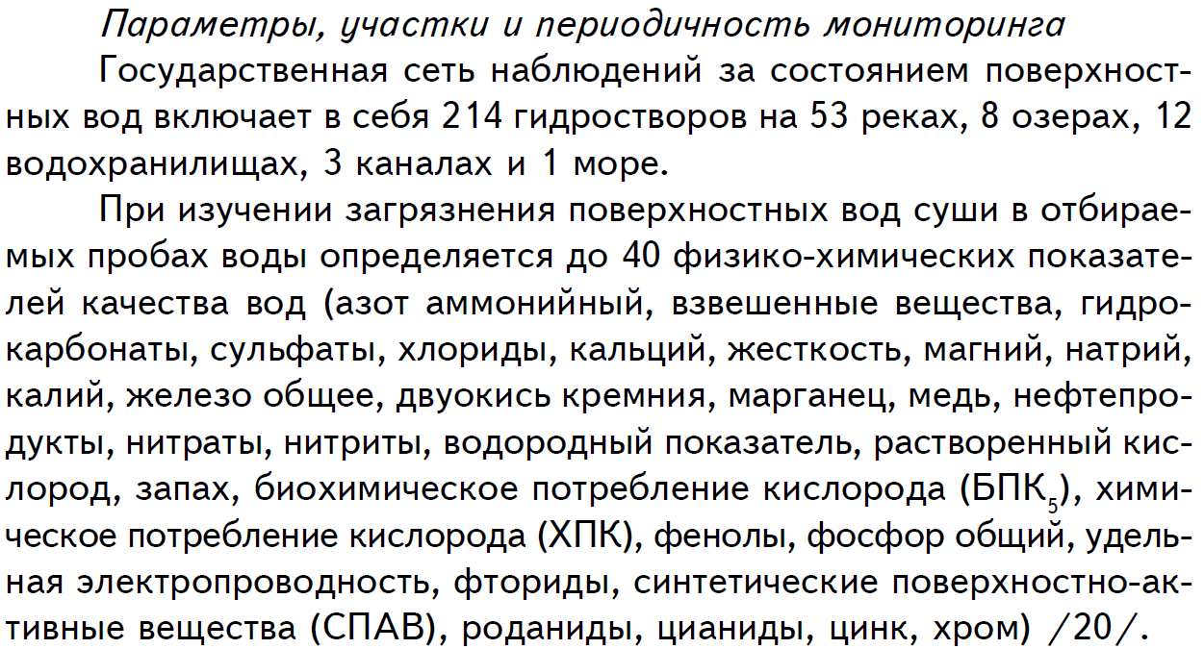
Мониторинг качественных характеристик

Slide 6


Мониторинг качественных характеристик

Slide 7
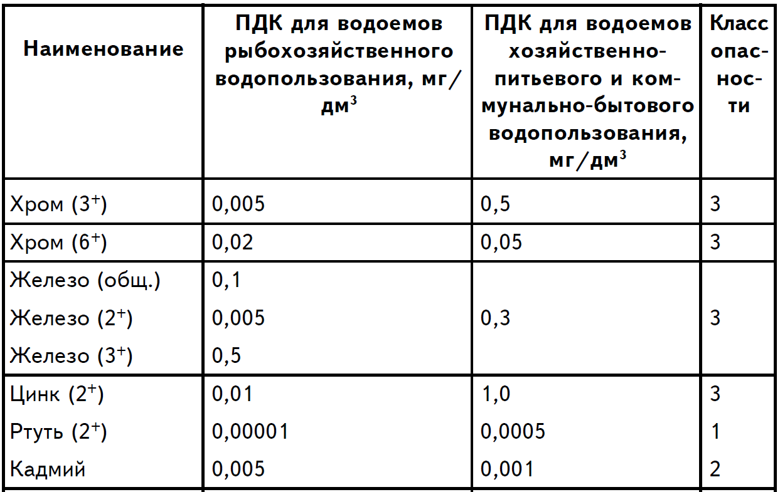

Перечень загрязняющих веществ и их ПДК

Slide 8

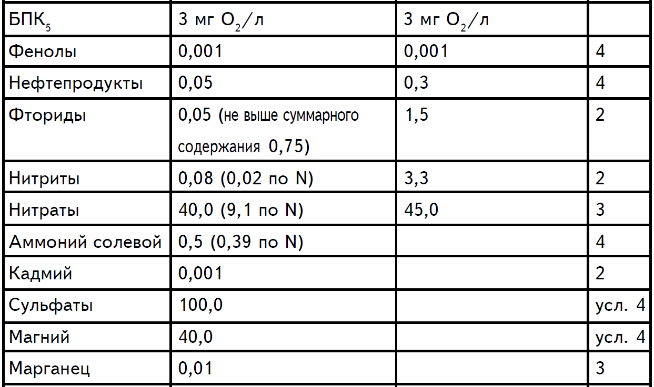

Slide 9

Организация и методы контроля качества воды

Slide 10
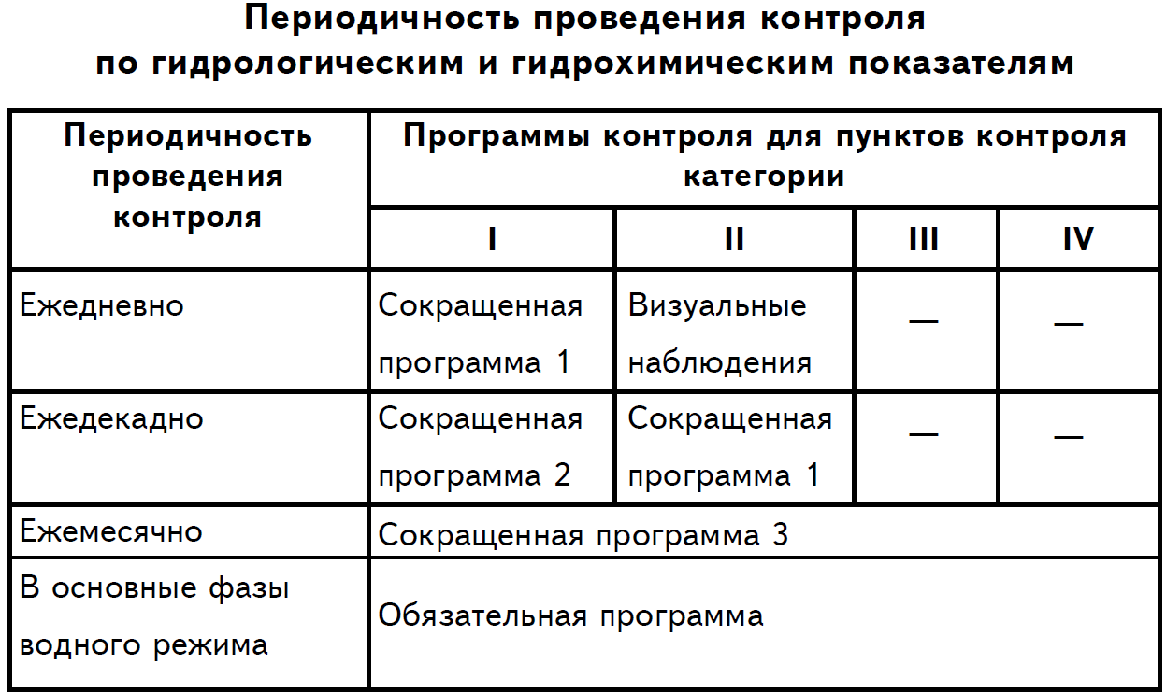
Организация и методы контроля качества воды

Slide 11
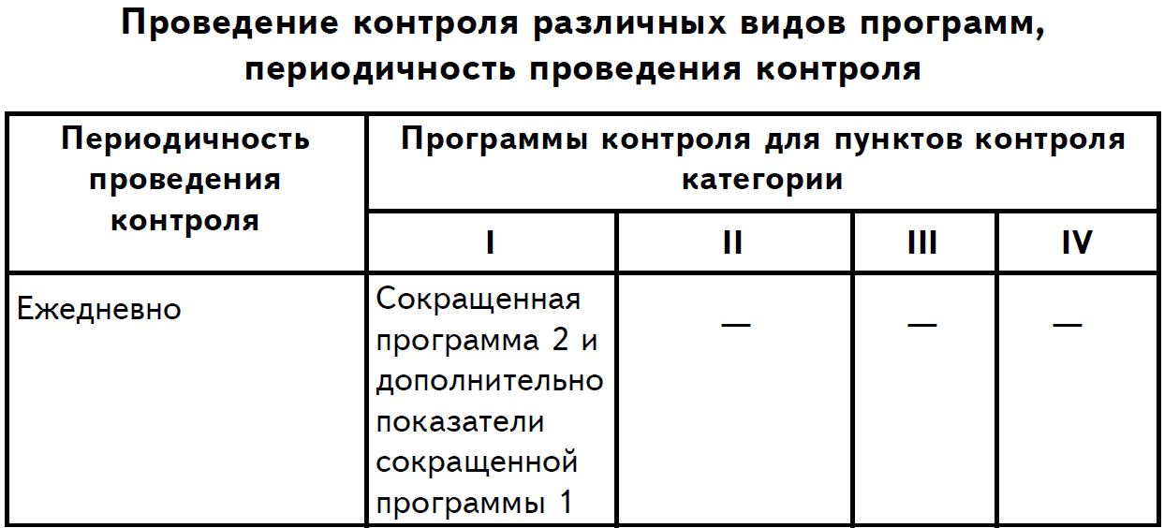

Организация и методы контроля качества воды

Slide 12
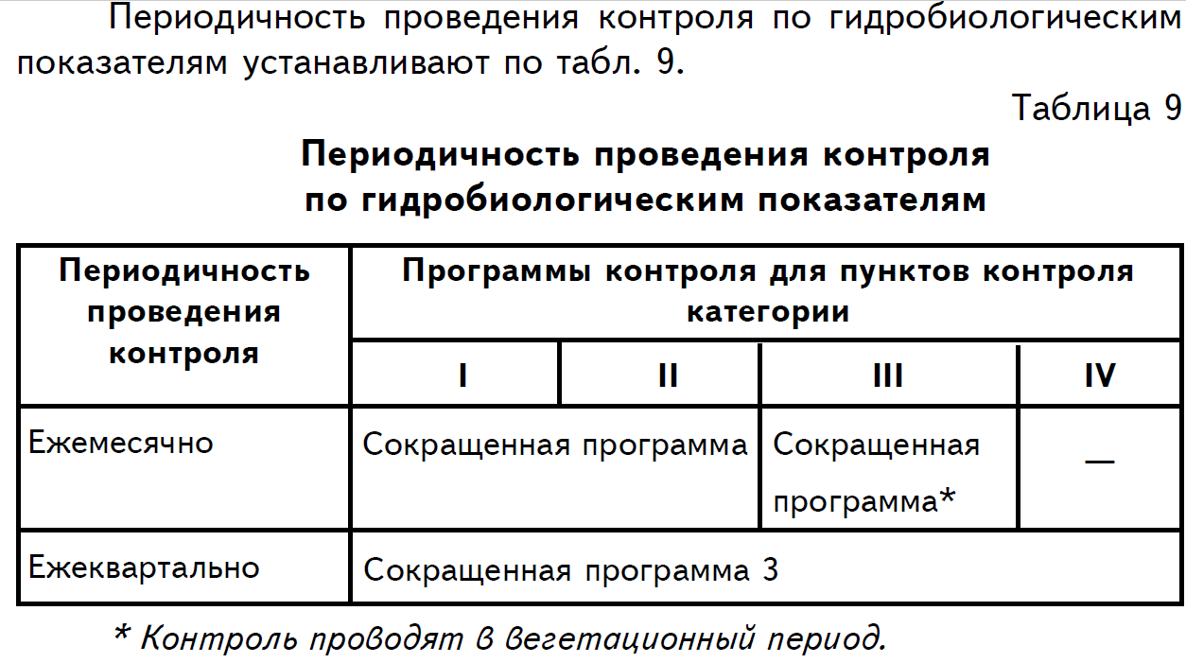

Организация и методы контроля качества воды

Slide 13
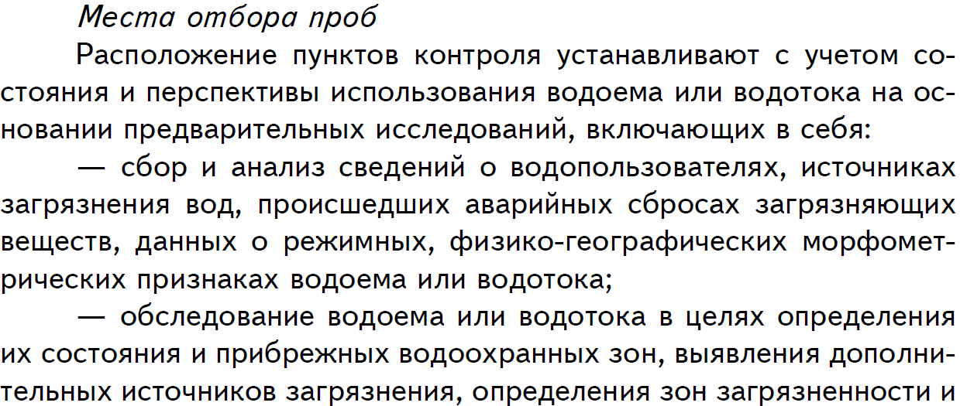

Организация и методы контроля качества воды

Slide 14
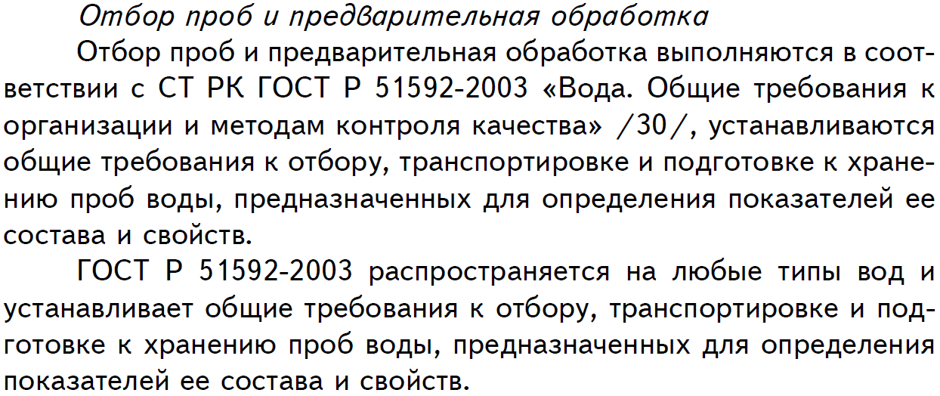
Организация и методы контроля качества воды

Slide 15
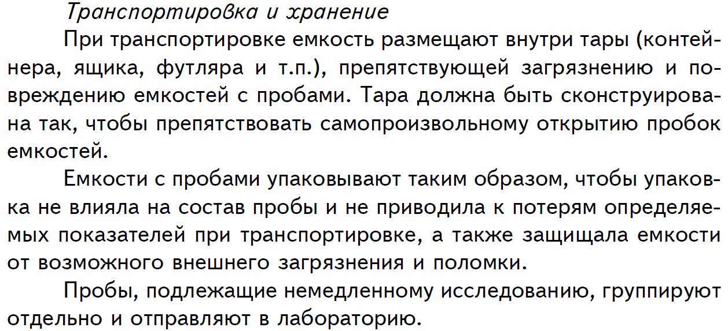
Организация и методы контроля качества воды

Slide 16


Организация и методы контроля качества воды

Slide 17
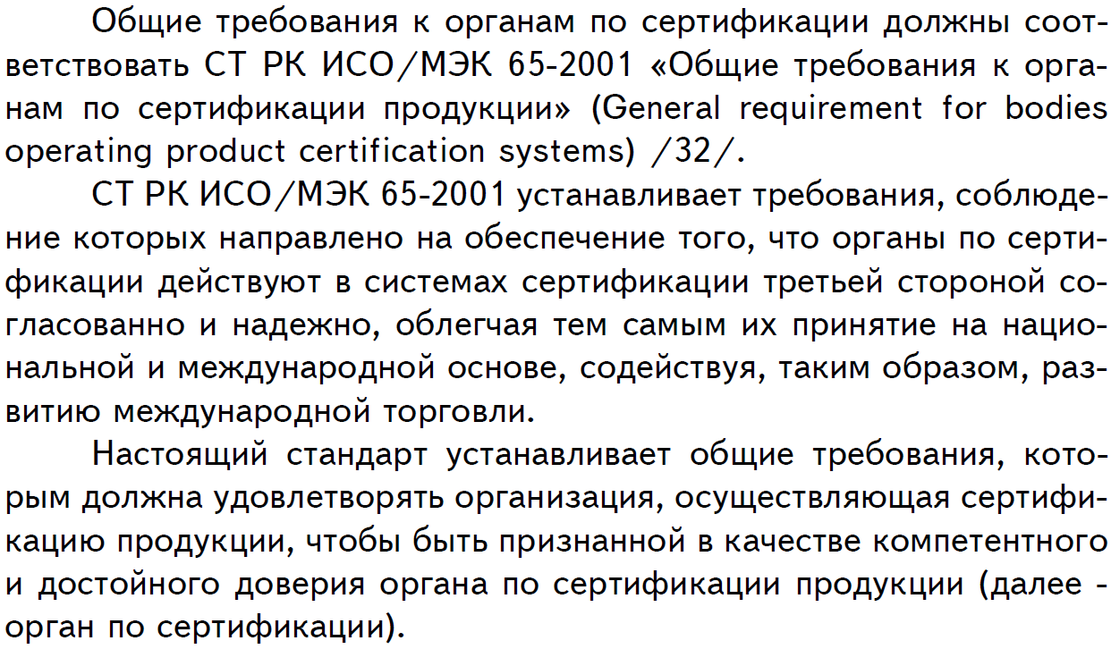
Организация и методы контроля качества воды

Slide 18

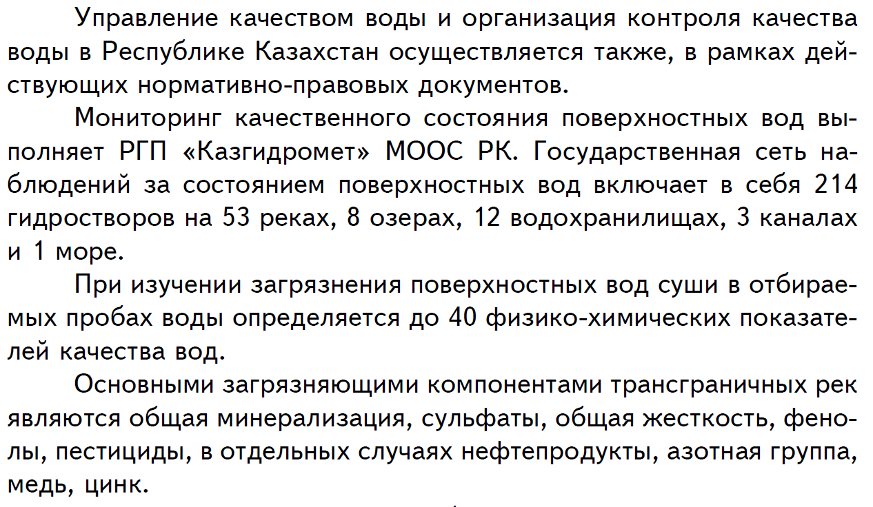
Заключение

Slide 19
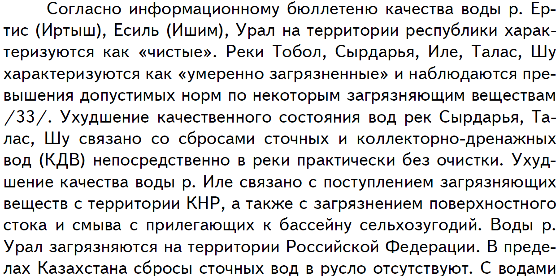
Заключение

